Slide 1
E-Twinning

Slide 2
ΟΙ ΜΑΘΗΤΕΣ
Αντωνοπούλου Βιολέττα Γιαλαμάς Περικλής
Κατσαρού Ελευθερία Κακοδήμος Μανώλης
Κέκια Αλίκη Θεοδώρου Ιάσων
Παπαρούνα Εφροσύνη Σαρρής Λευτέρης
Μαλλιαρού Βασιλική Φοινικόπουλος Ιωάννης
Καλοφορίδη Ραφαέλα Δρόσος Νικόλαος
Τζιάνη Ράνια Κατρινόι Αλέξανδρος

Slide 3
LSVC – Learning by Sharing in Virtual cafes

Slide 4
Οι χώρες που συνεργαστήκαμε

Slide 5
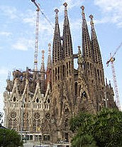
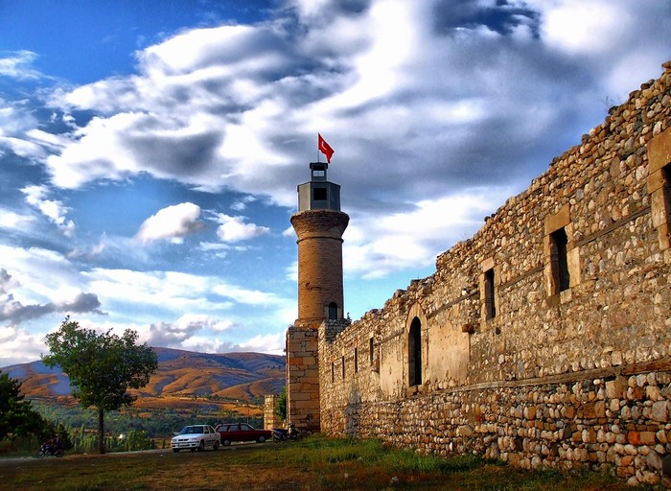
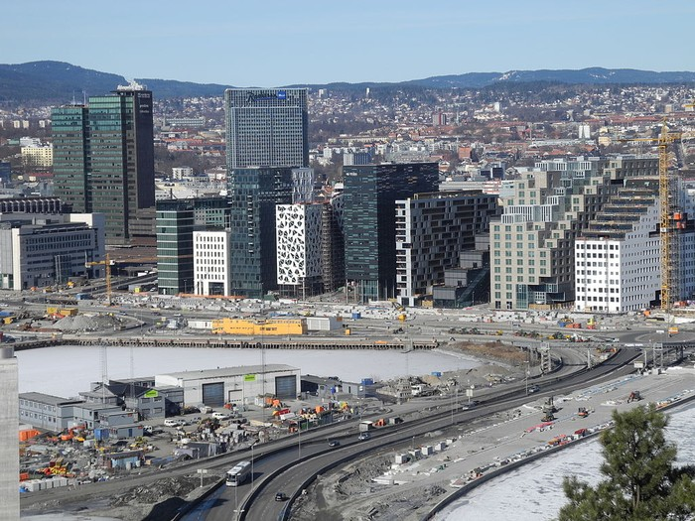
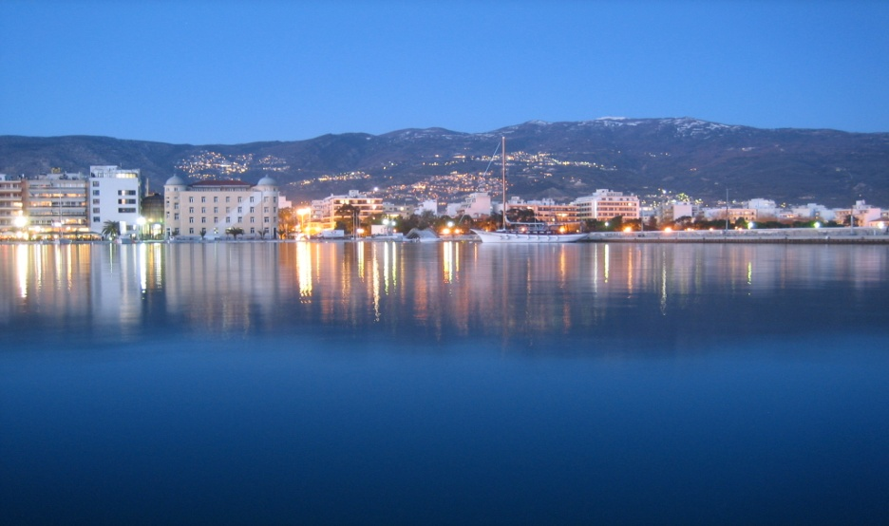
Café Europe
Korczyna
Barcelona
Zile
Oslo
Volos

Slide 6
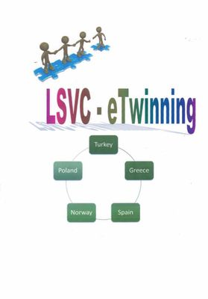
Μερικά από τα logo που ετοιμάσαμε:

Slide 8
Τα τραγούδια που εμπνεύστηκε η ομάδα μας

Slide 9
Πιο συγκεκριμένα:
Συνθέσαμε τα δικά μας τραγούδια για την Ευρώπη
Μέσω ενός υπολογιστικού προγράμματος αυξήσαμε τις γνώσεις μας σχετικά με την Ευρώπη
Απαντήσαμε σε ένα κουίζ για τον ίδιο σκοπό

Slide 10
Μερικά από τα τραγούδια μας…

Slide 11
Café History
"The more you know about the past, the better prepared you are for the future" Theodore Roosevelt

Slide 12
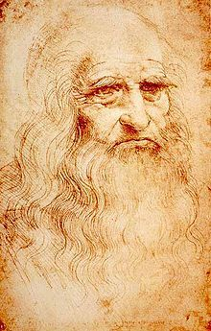
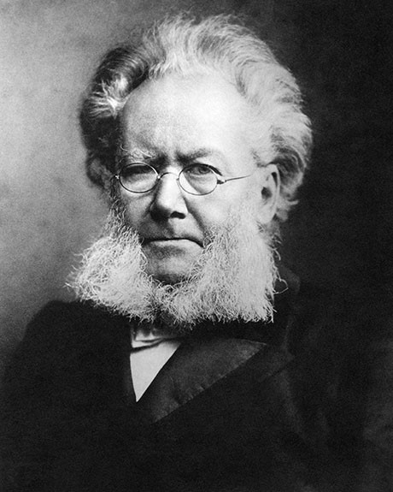
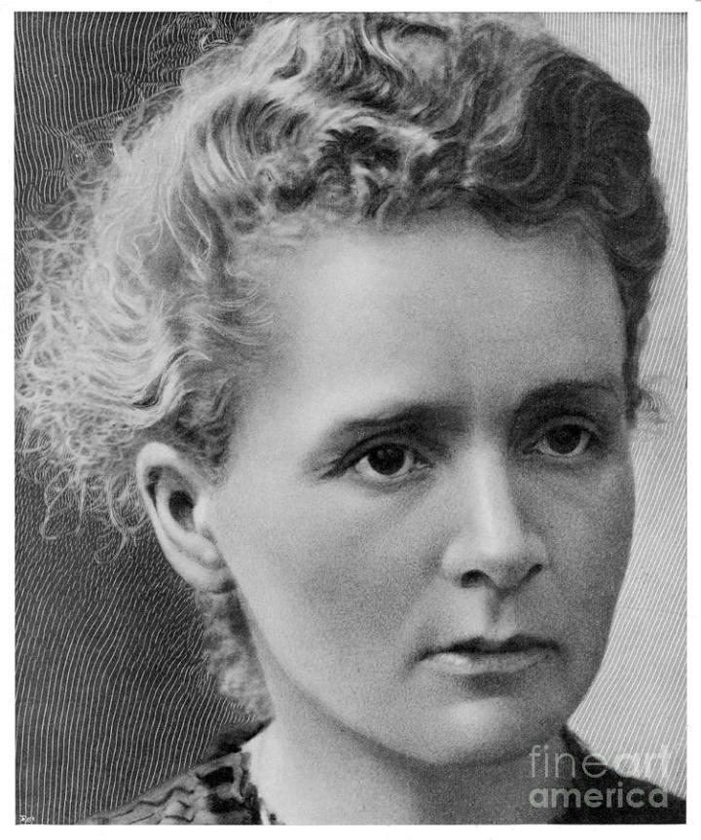
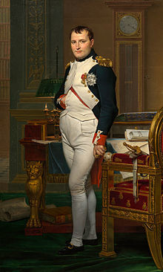
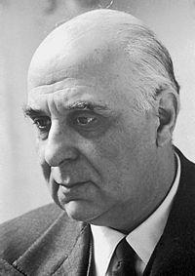
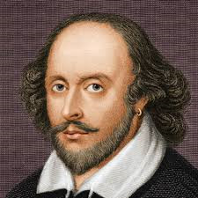
Da Vinci Ibsen M. Curie
Napoleon Seferis Shakespeare

Slide 13
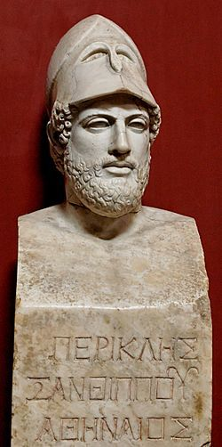
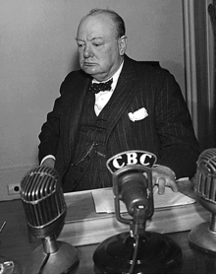
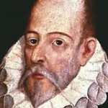
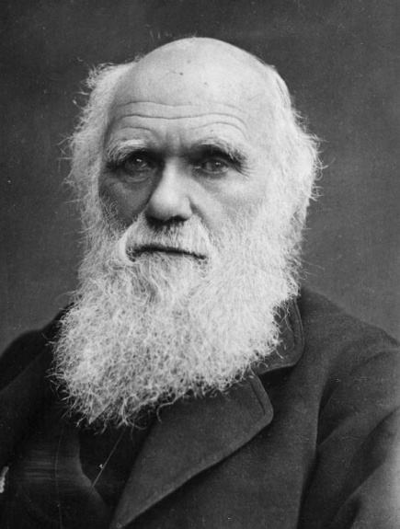
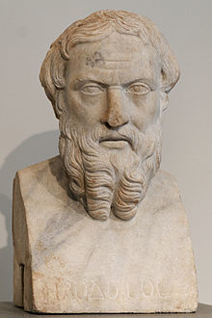
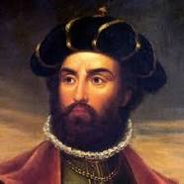
Pericles Churchill Cervantes
Darwin Herodorus Vasco Da Gama

Slide 14
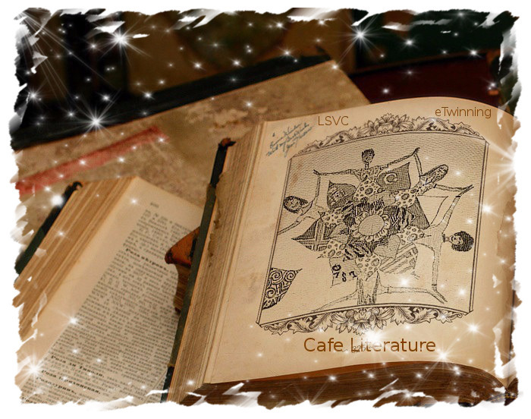
Café Literature
"Without literature, life is hell" ​ Charles Bukowski

Slide 15
Edgar Allan Poe – Annabel Lee….
But our love it was stronger by far than the love
Of those who were older than we—
Of many far wiser than we—
And neither the angels in Heaven above
Nor the demons down under the sea
Can ever dissever my soul from the soul
Of the beautiful Annabel Lee;

Slide 16
Café Language
"The limits of my language is the limits of my world” - Ludwig Wittgenstein

Slide 17
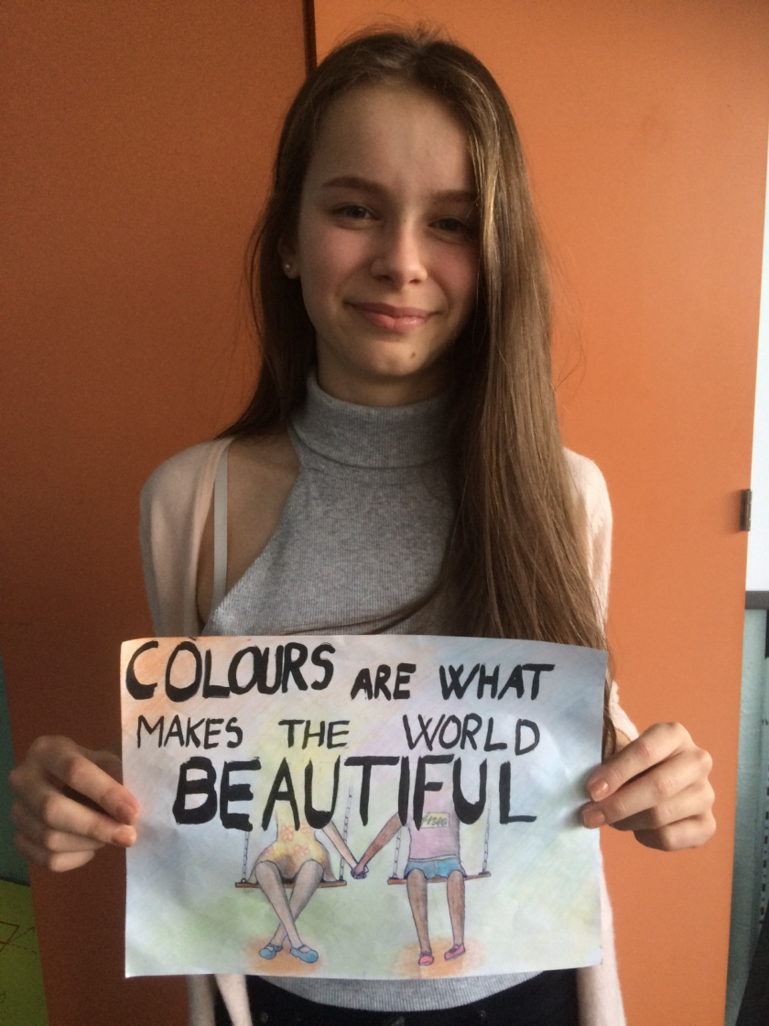
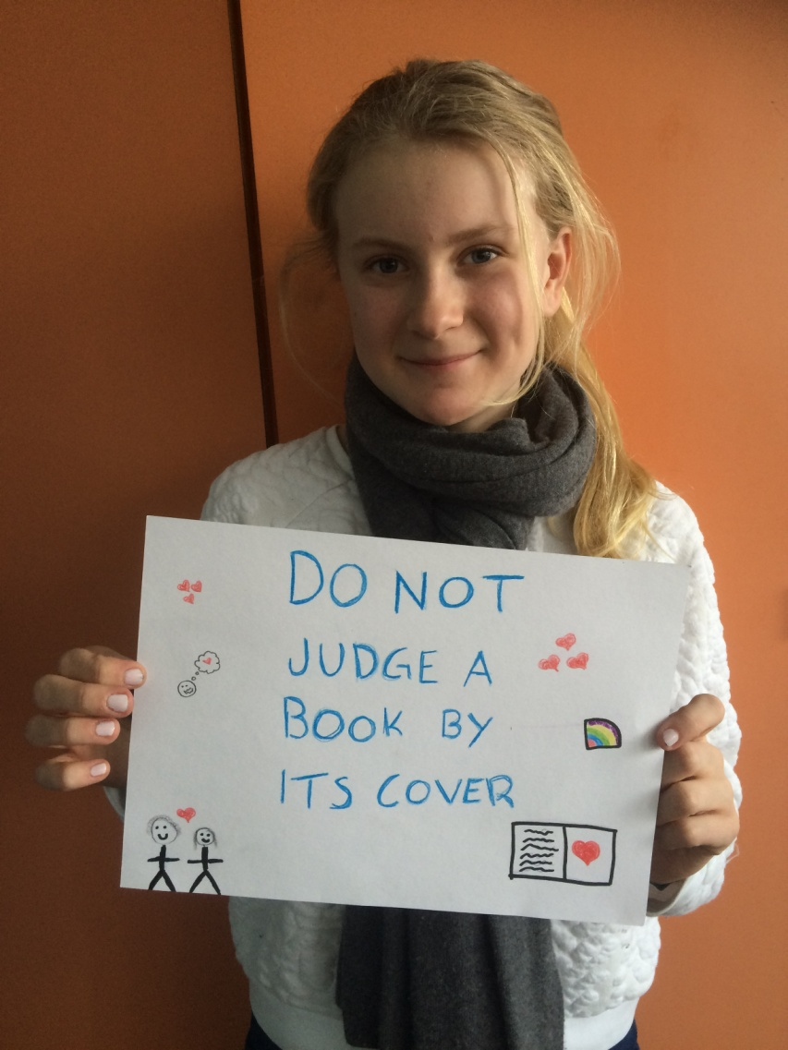
Πιο συγκεκριμένα:

Slide 18
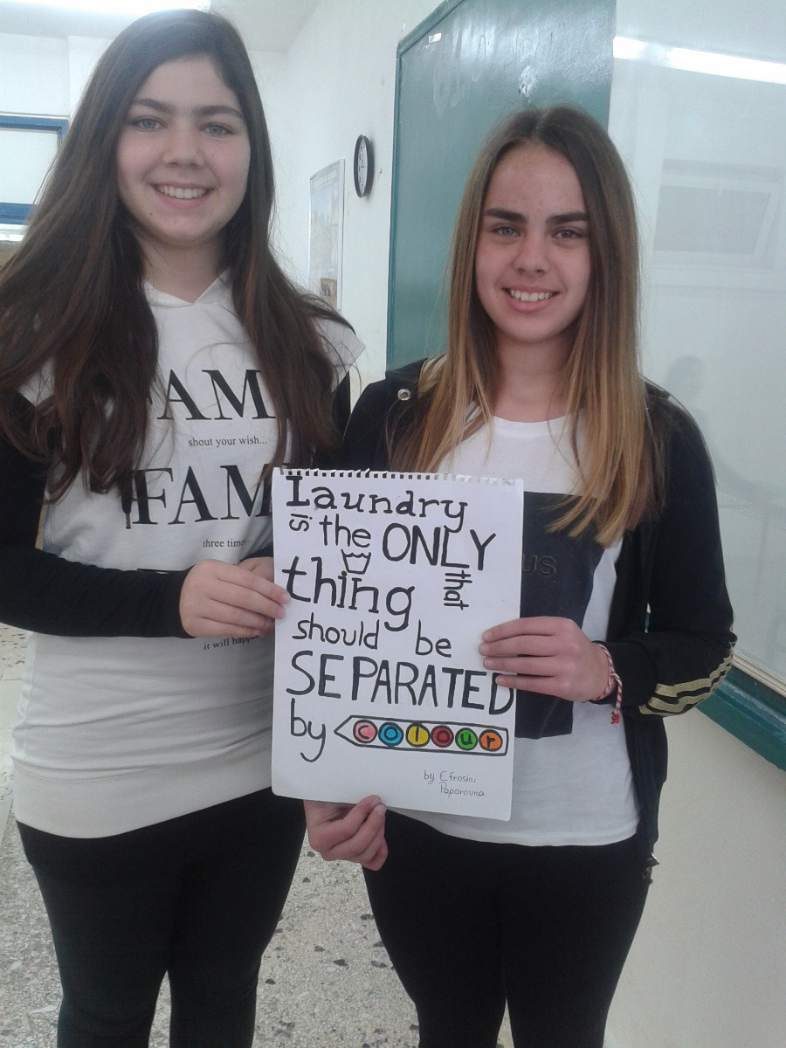
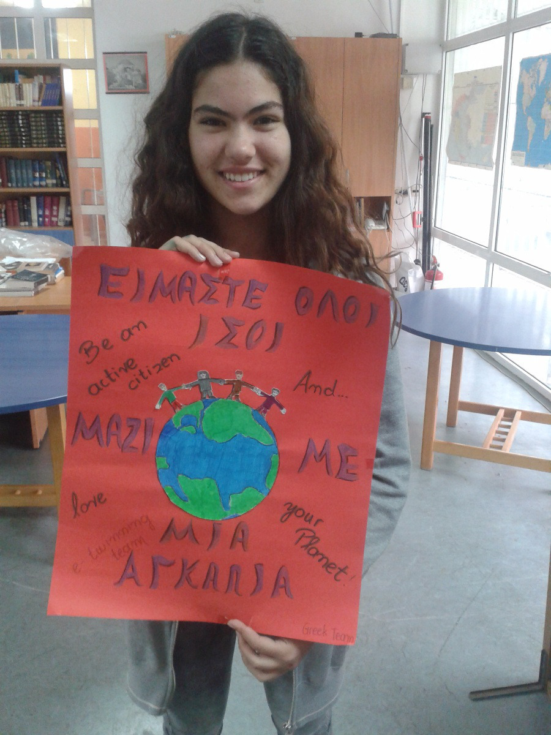

Slide 19
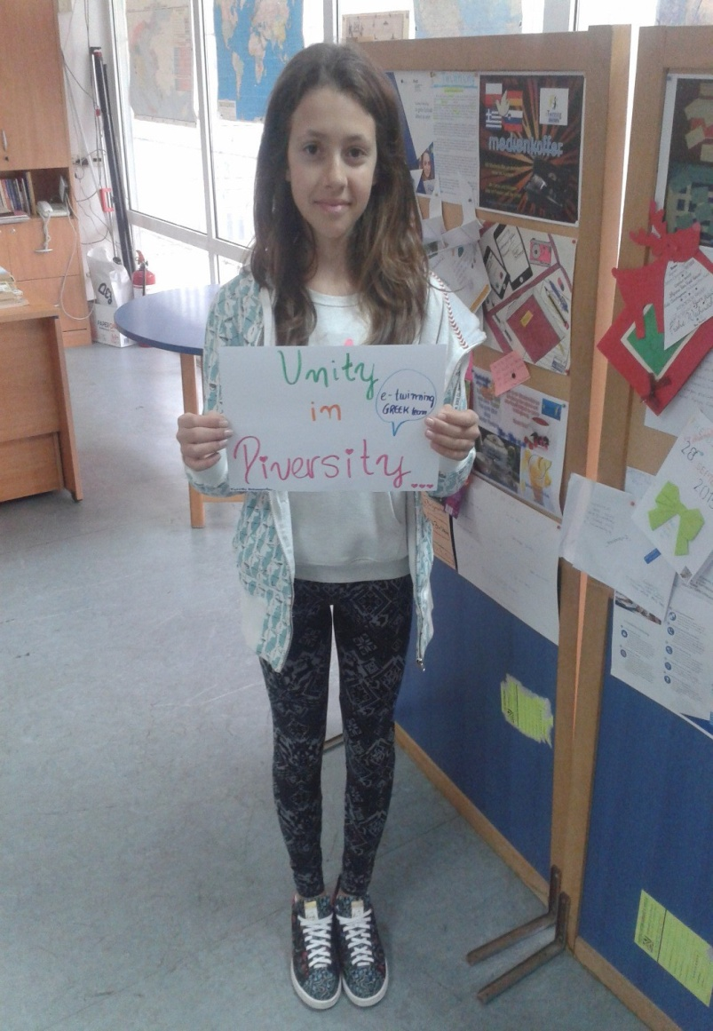
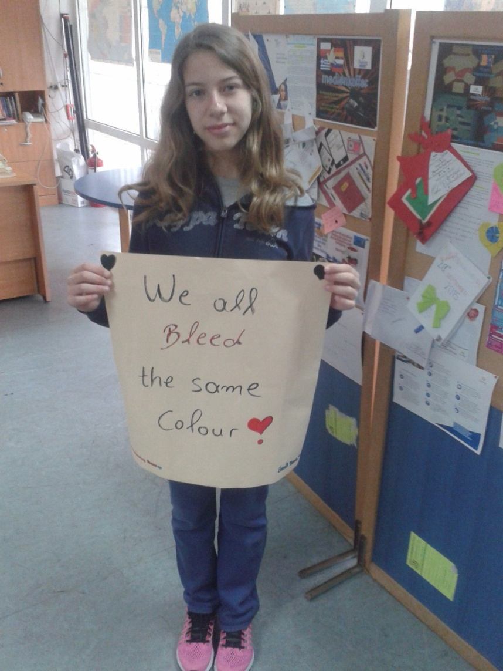

Slide 20
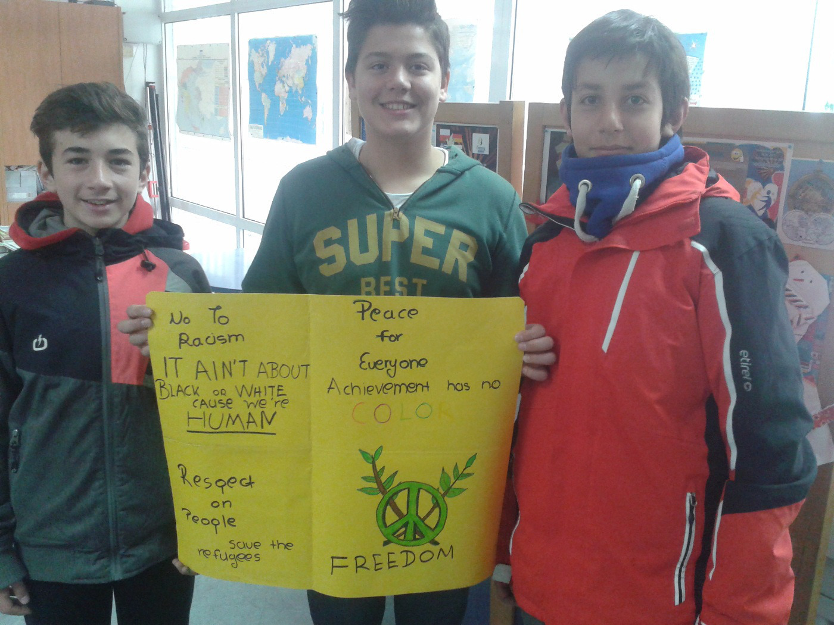

Slide 21
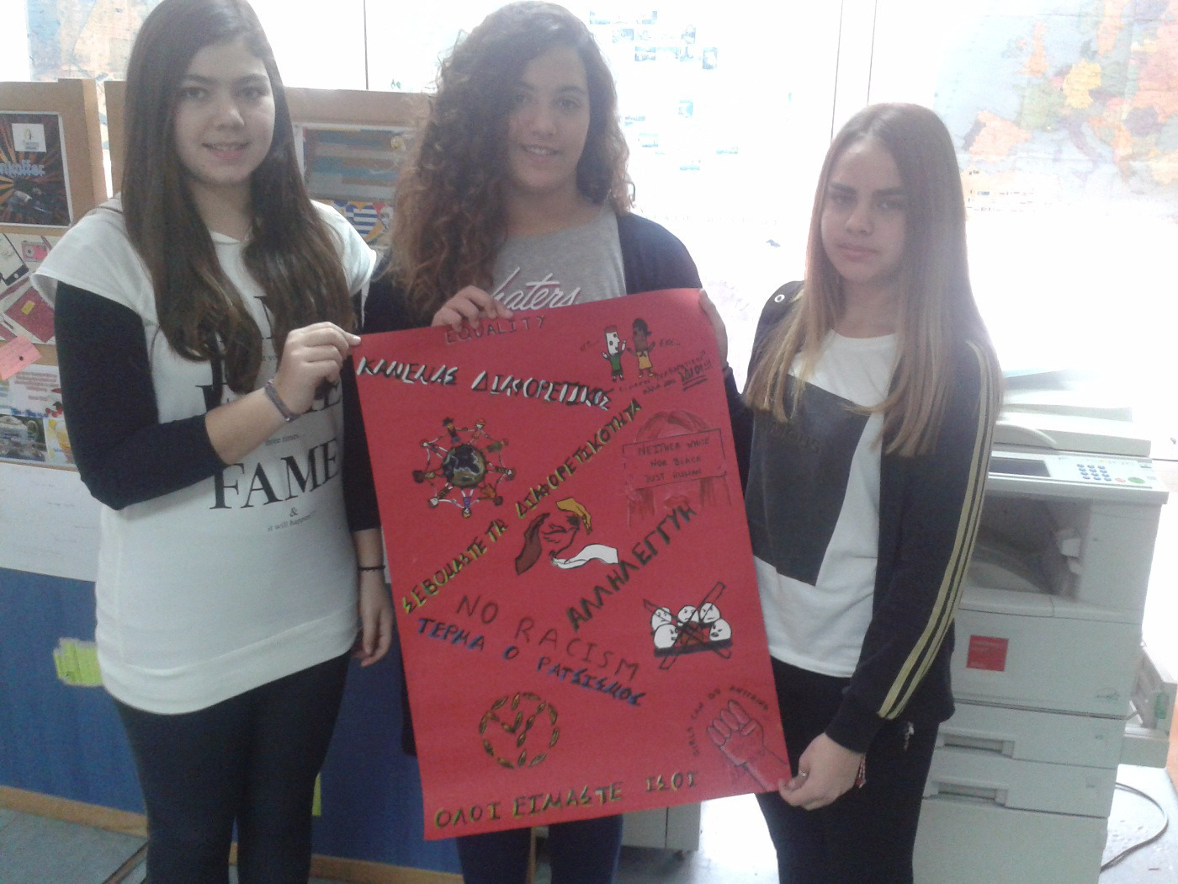

Slide 22
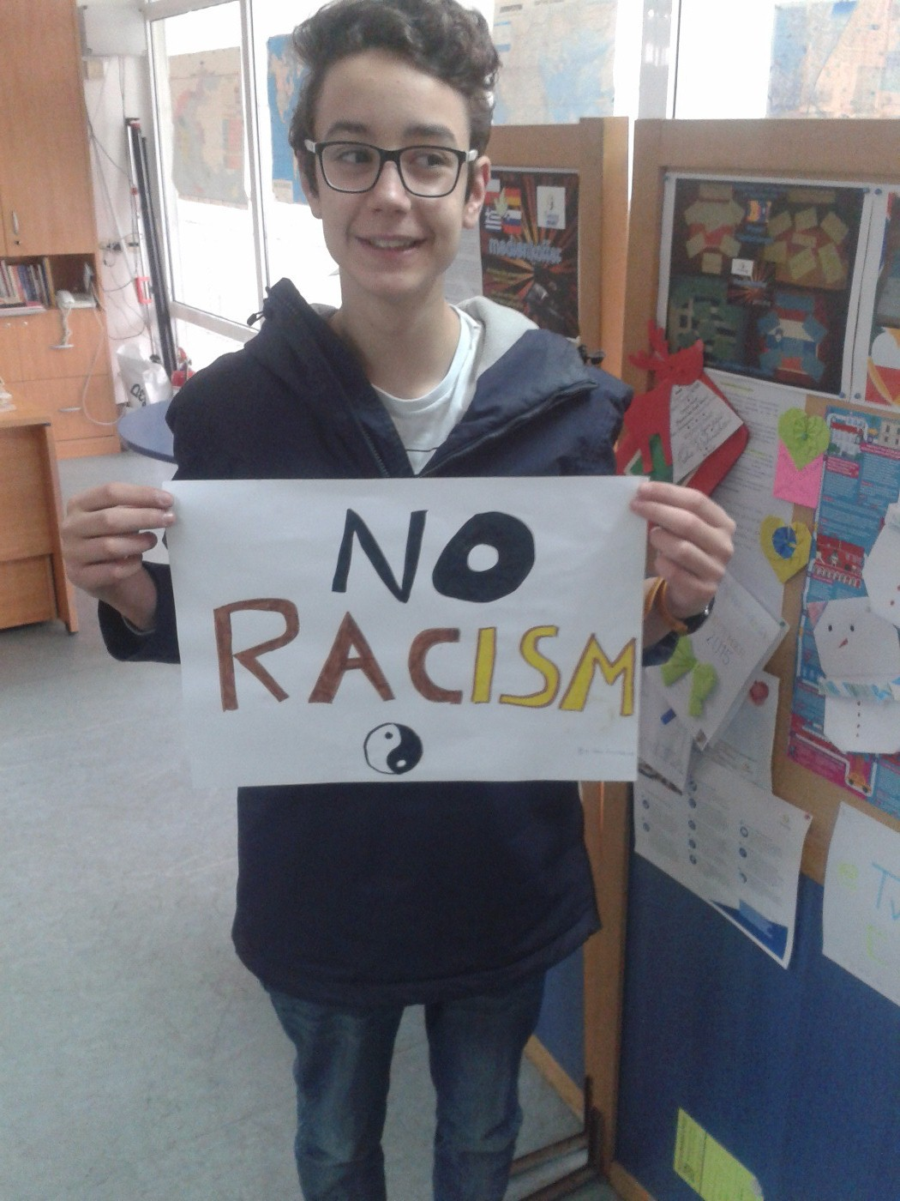

Slide 23
Café Maths
"Numbers have life; they're not just symbols on paper. “- Shakuntala Devi

Slide 25
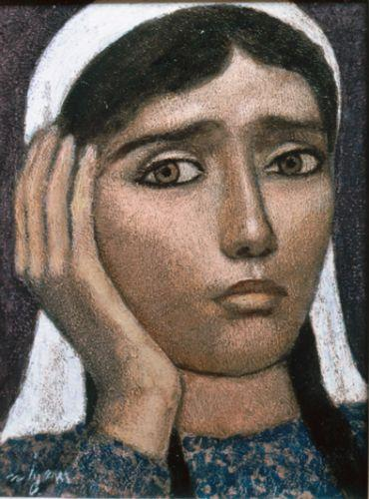
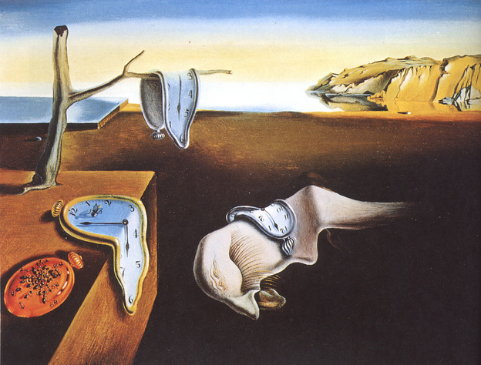
Café Art
"The purpose of art is washing the dust of daily life off our souls.”- Pablo Picasso

Slide 26
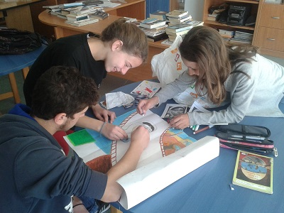
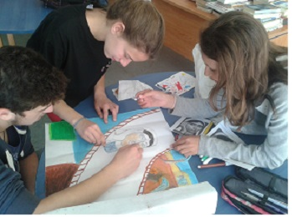

Slide 27
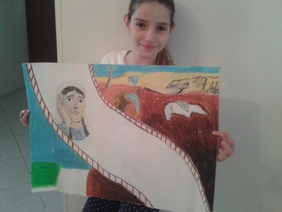

Slide 28
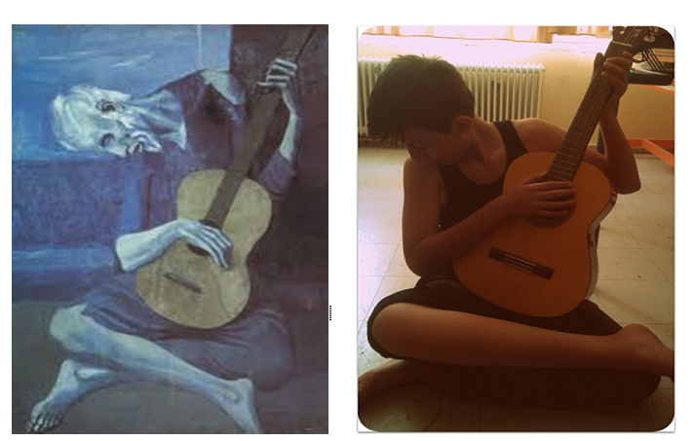
THE OLD GUITARIST – Pablo Picasso

Slide 29
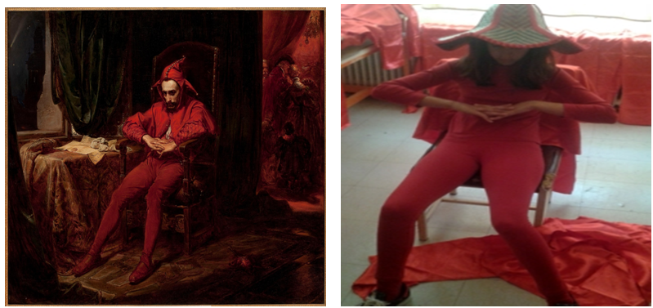
CHILDREN'S CONCERT - Γιωργοσ ιακωβιδησ
STANCZYK - JAN MATEJKO

Slide 30
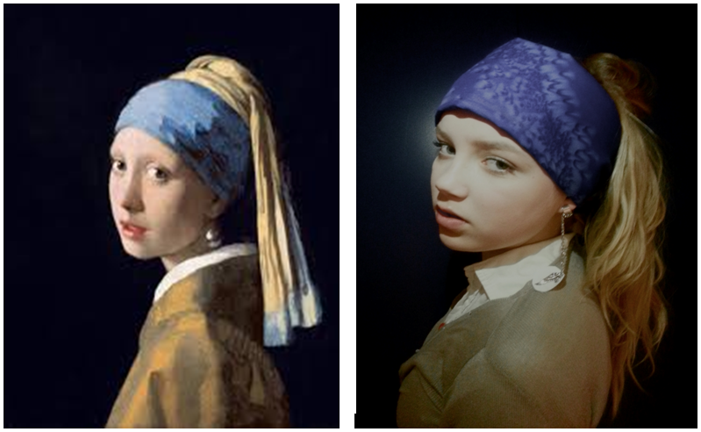
THE GIRL WITH A PEARL EARING - JOHANNES VERMEER

Slide 31
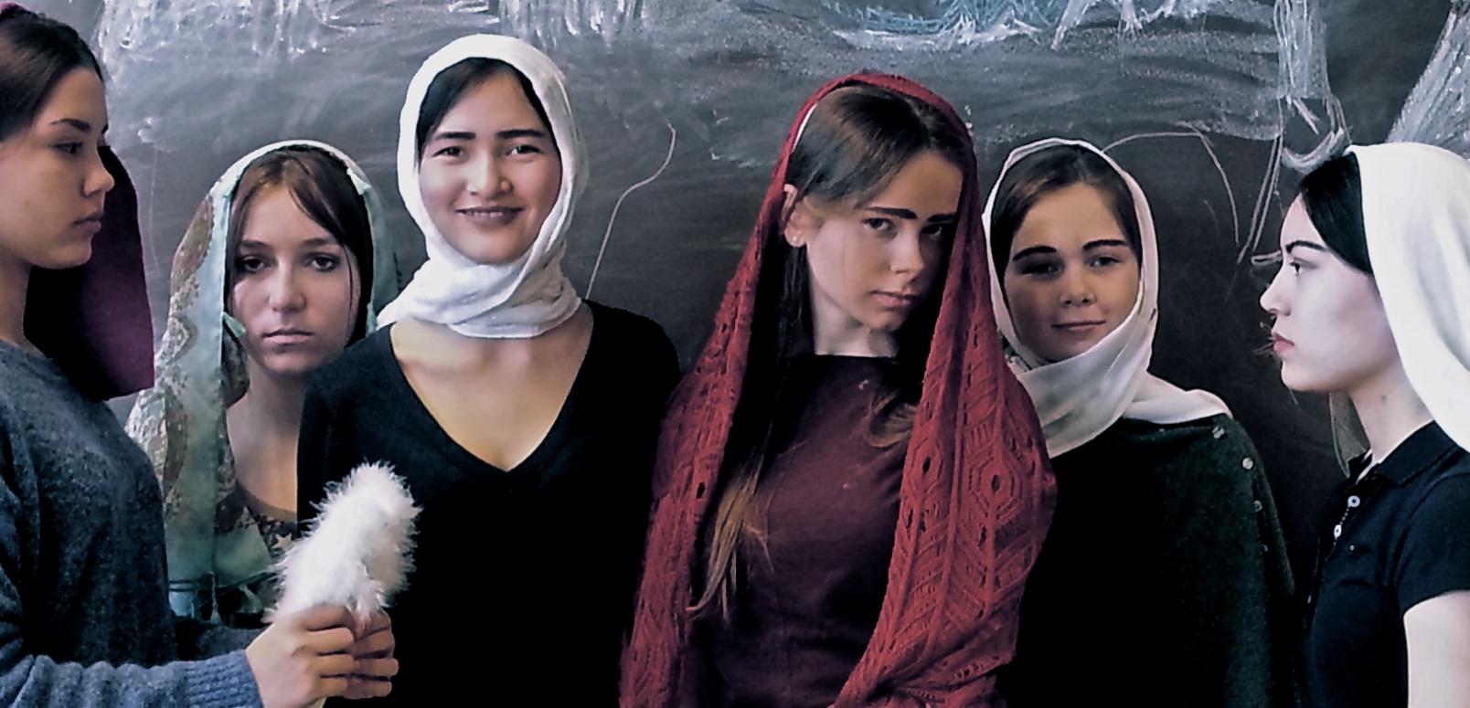
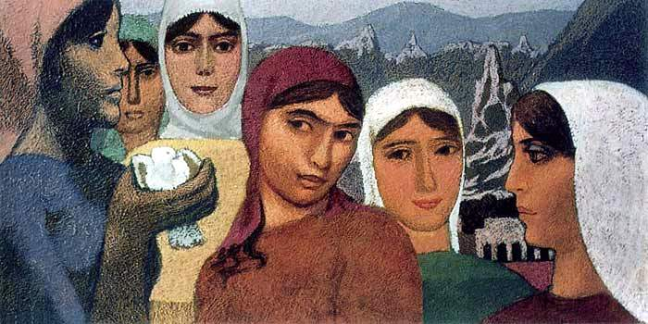
GÖREME,PIGEON AND WOMEN - NURI İYEM

Slide 32
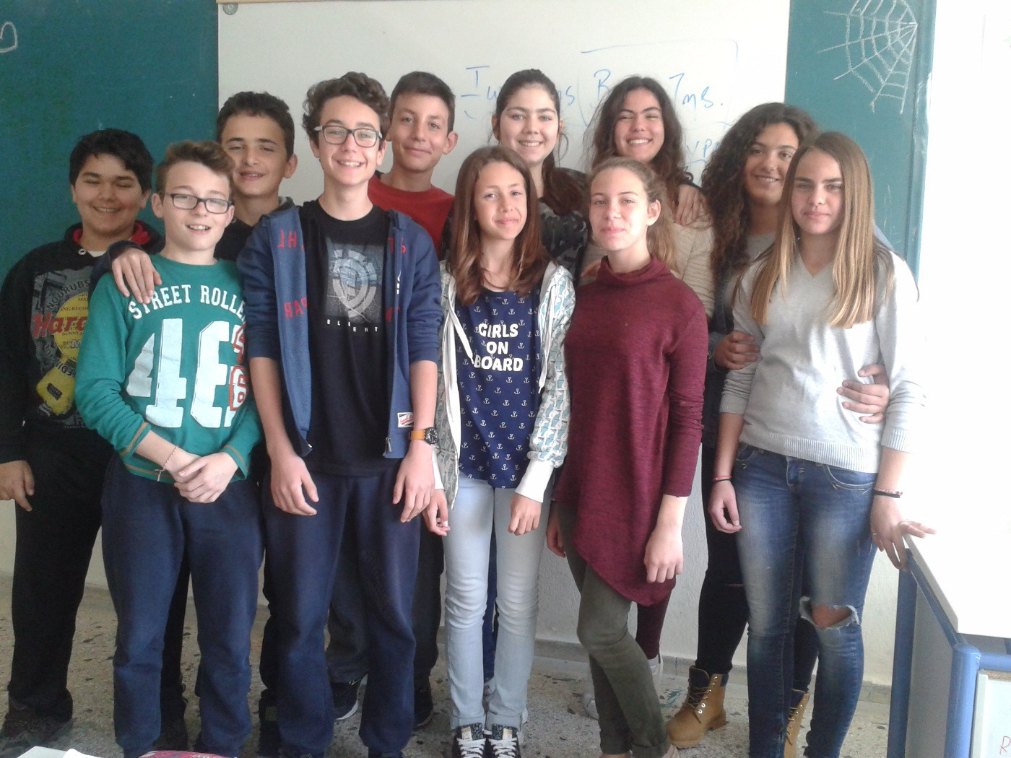
Greek e-Twinning team!
http://lsvcetwinning.weebly.com/

Slide 33
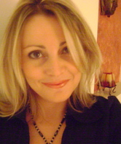
Η υπεύθυνη καθηγήτρια του προγράμματος: κ. Ελένη Μόσιαλου
Thank you very much…!

